Slide 1
Oficina Virtual Interactiva
Farouk Chajri Kasbaj
CFGS Desarrollo de Aplicaciones Multiplataforma
Curso 2024–2025
Tutor: Sergio Urbano Ruiz

Slide 2
Trabajo remoto en auge tras la pandemia.
Faltan espacios virtuales más humanos y colaborativos.
Inspirado en Habbo, Gather, Mozilla Hubs.
Aplicación 2D profesional, segura y eficiente.
Introducción

Slide 3
Antecedentes del Proyecto
Teletrabajo tras la pandemia
Limitaciones de herramientas como Zoom/Meet
Necesidad de entornos colaborativos más humanos

Slide 4
Contexto y Motivación
Inspiración en plataformas como Gather.town y Habbo Hotel
Proyecto enfocado a entornos profesionales
Combinación de videojuegos, sistemas distribuidos y ciberseguridad

Slide 5
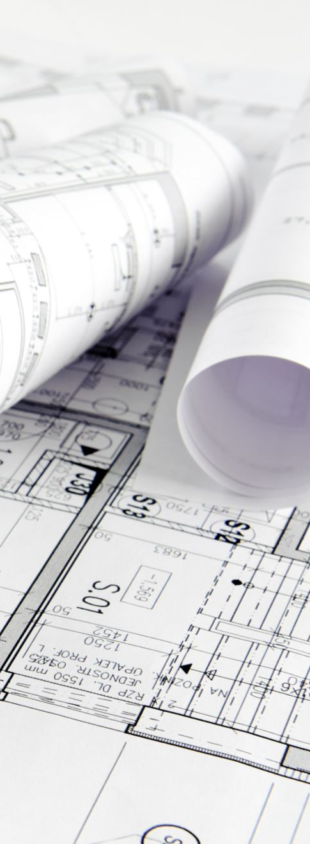
Estrategia del Proyecto
Enfoque profesional con arquitectura modular
Priorización de seguridad y experiencia de usuario
Documentación detallada para futuras ampliaciones

Slide 6
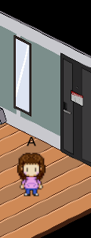
Oficina virtual con movimiento de avatares.
Comunicación por texto y voz en tiempo real.
Envío seguro de archivos en la nube.
Interfaz accesible y arquitectura escalable.
Compartir pantalla.
Objetivos del Proyecto

Slide 7
Unity 2D (frontend y lógica visual).
Mirror (red P2P sincronizada).
Vivox (chat de voz posicional).
AWS (EC2, S3, IAM) + PHP, MySQL, NGINX.
Tecnologías Utilizadas

Slide 8
Unity: escenas, UI y movimiento de personajes.
Mirror: sincronización entre clientes y servidor.
PHP + MySQL: autenticación, API segura.
AWS: hosting, cifrado y certificados SSL.
Desarrollo del Sistema

Slide 9
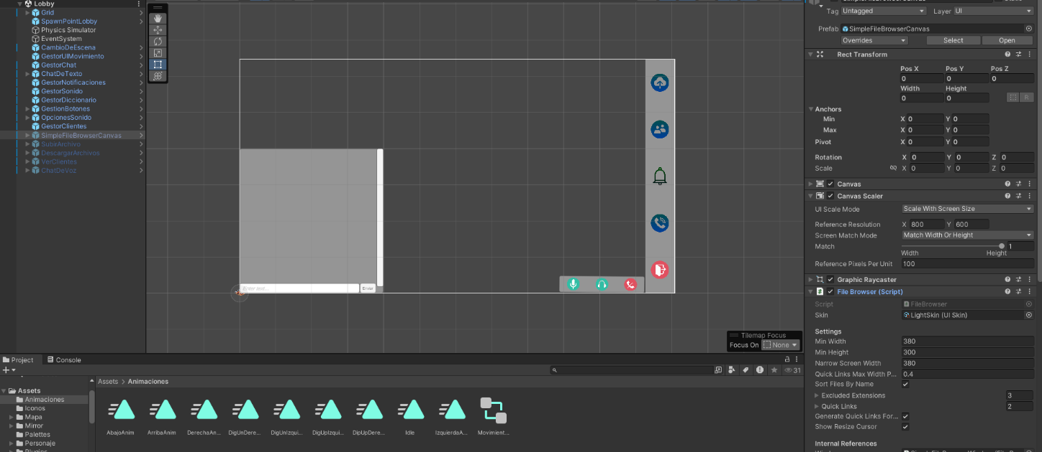
Marco Tecnológico (1/2)
Unity 2D: motor principal
Mirror: sincronización de red
Vivox: chat de voz en tiempo real

Slide 10
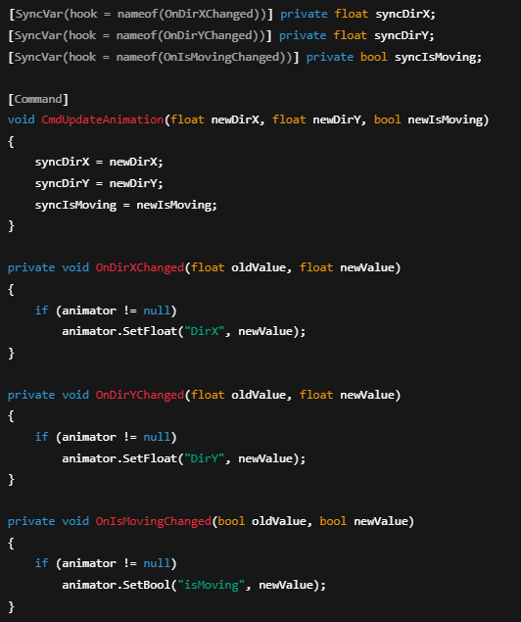
Marco Tecnológico (2/2)
Backend en PHP + NGINX + MySQL (AWS)
AWS S3: almacenamiento cifrado
Seguridad: tokens, HTTPS, cifrado AES/RSA

Slide 11
Optimizar compartición de pantalla.
Añadir persistencia de chats e historial.
Roles y permisos de administración.
Versión móvil/web, mayor accesibilidad.
Vías de Mejora

Slide 12

Vías de Mejora
Sistema de roles y notificaciones en tiempo real
Mejora visual y multiplataforma
Optimización de red y recursos

Slide 13
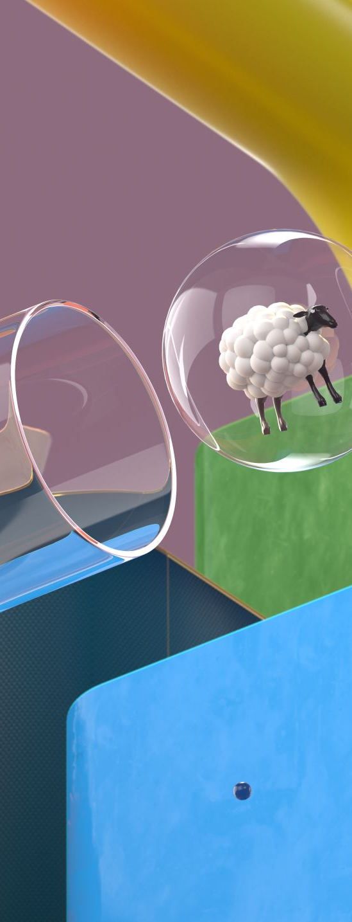
Limitaciones Encontradas
Lag en animaciones remotas
Problemas en la función de compartir pantalla
Costes imprevistos en la nube

Slide 14
Conclusiones
Proyecto viable y funcional
Aplicación transversal con potencial profesional
Base sólida para futuras versiones

Slide 15
Gracias
¿Preguntas?

